Slide 1
Capstone Design Proposal Presentation

Slide 2
Hello!
We are “LAJI”
-Jisu An
-Hyunjae Lee
-Jinwoo Jeon

Slide 3
Meet the Team
1
ㅇ
AN JISU
LEE HYUNJAE
JEON JINWOO
Jane Doe
Jane Doe
Jane Doe
BACKEND DEVELOPER
backend developer
FRONTEND DEVELOPER
Server management, Server-side development
Database, Server-side development
Highlight algorithm, Dashboard UI
ajs7270@gmail.com
leehj8687@email.com
zinuzian@gmail.com
Notes:
© Copyright Showeet.com – Creative & Free PowerPoint Templates

Slide 4
Contents
Project overview
Feedback reviews
4th week’s progress
Additional works
Schedule
Q&A

Slide 5
Project overview
What needs do we have?

Slide 6
Feedback reviews
What needs do we have?

Slide 7
4th week’s progress
User Interface
Database construction
Login with Google

Slide 8
4th week’s progress
User Interface

Slide 9
4th week’s progress
Database construction

Slide 10
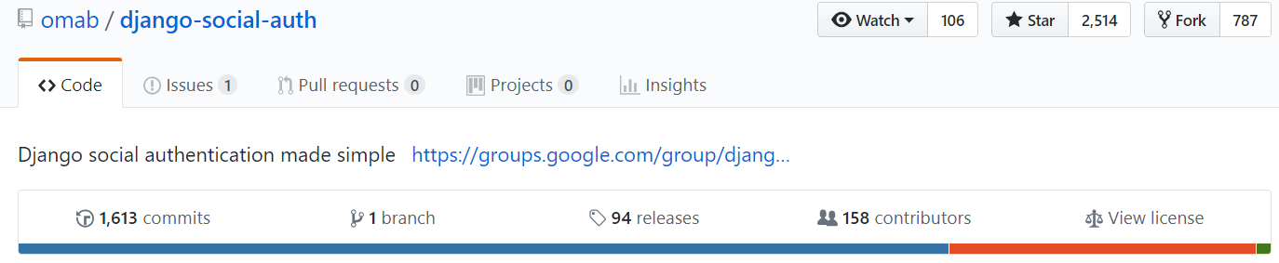
4th week’s progress
Login with Google
We used this, more precisely ‘social-auth-app-django'
Reference : https://python-social-auth.readthedocs.io/en/latest/configuration/django.html

Slide 11
Additional works
How do we get videos?
How do we get chats from videos?

Slide 12
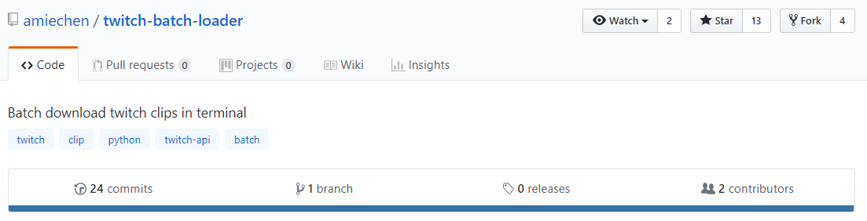
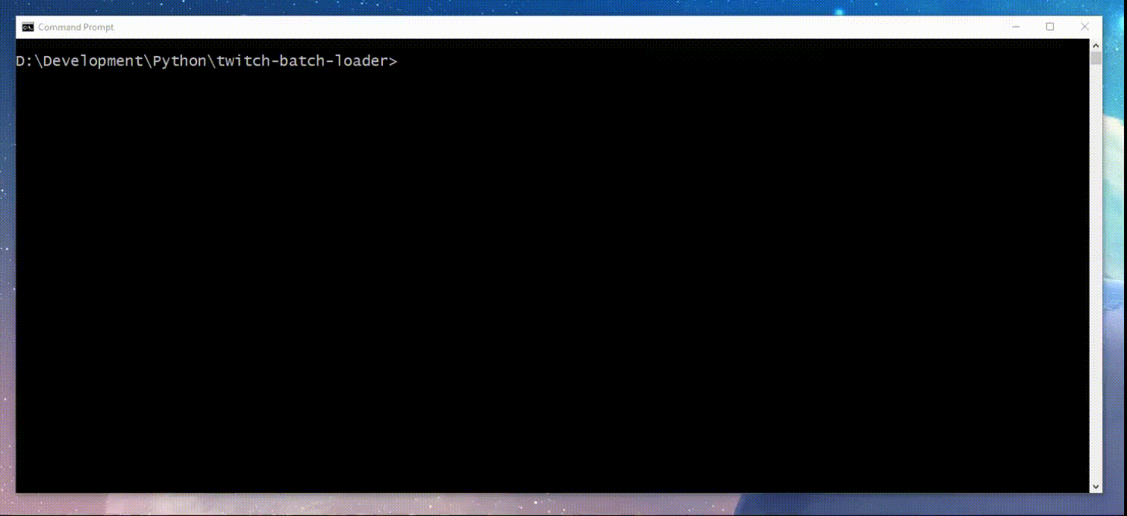
Additional works
How do we get videos?

Slide 13
Additional works
How do we get videos?
We used this,
But this is ‘twitch clips downloader’

Slide 14
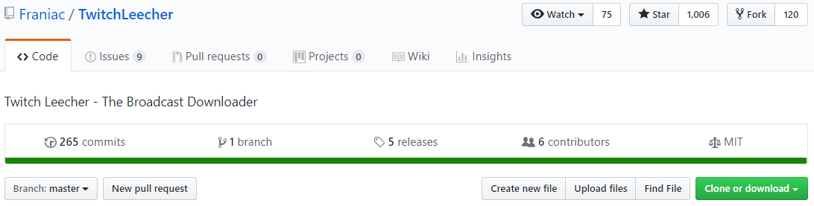
Additional works
How do we get videos?
We used this,
So we have to download Full video downloader
Notes:
현재 이 오픈소스는 c#으로 작성되어있고 소스코드가 방대하기 때문에 지금 분석하고 있는데 시간이 걸리고 있다.
일단 현재까지 분석한 내용과 진행상황을 간단히 설명하자면

Slide 15
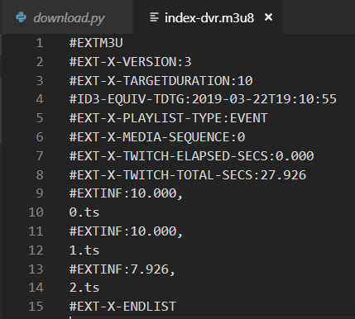
Additional works
How do we get videos?
First We analyzed the code so far
This code consist of
Get Video ID using twitch API
Get Access Token using twitch API
Get ALL Play List URL using Video id and Access Token
Select Play List and download *m3u8 file
....more
*m3u8 : A file with the M3U8 file extension is a UTF-8 Encoded Audio Playlist file. They are plain text files that can be used by both audio and video players to describe where media files are located.
Notes:
동영상 url 정보를 입력받은 뒤 비디오 아이디를 얻고 엑세스 토큰을 발급반든다 그리고 그정보를 이용해서 트위치 지금 m3u8 파일을 다운로드 받는 데 까지는 성공했는데 이 파일이 정상적인 m3u8 파일과는 달라서 일파일ㅇ를 다운로든 받는 방법은 소스코드를 더 분석해 보고있는 중이다.
M3u8 파일에 대해서 간단히 설명하자면 영상들이 쪼개진 정보를 담긴 파일이라고 볼 수 있다

Slide 16
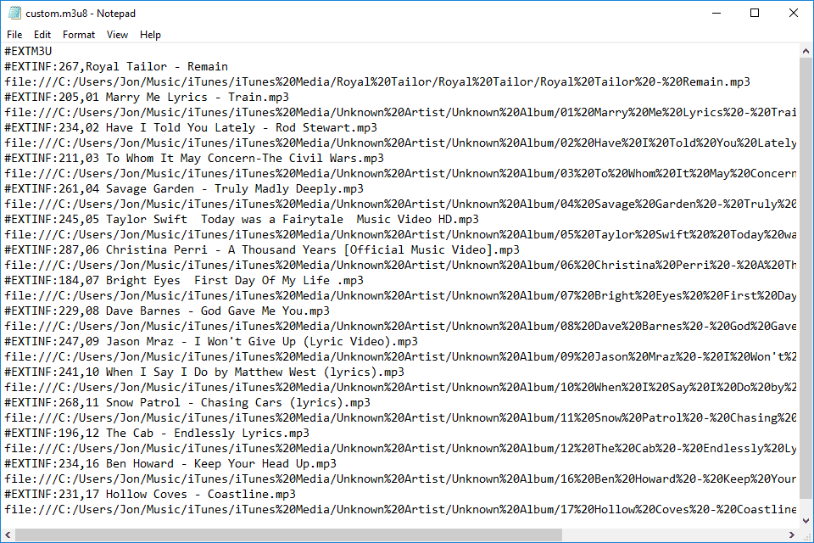
Additional works
How do we get videos?
Notes:
원래 m3u8 파일같은 경우에는 왼쪽과 같이 파일이 저장된 위치도 지정되어 있는데 현재 twitch 에서 제공하는 파일 같은 경우에는 파일의 이름정보만 있고 위치를 알려주지 않았기 때문에 파일의 위치를 찾아 다운받고 그 다음에는 이 쪼개진 파일을 하나로 합쳐야 영상이 다운받아지는 것이다.
다음 시간은 이것을 마저하는 것을 목표로 하고있다.

Slide 17
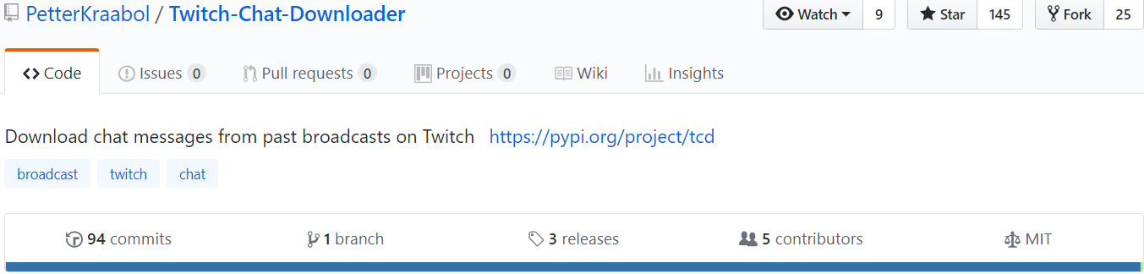
Additional works
How do we get chats from videos?
We used this,
But this is ‘executable file.’
So we have to figure out the way we can use this for our Django project

Slide 18
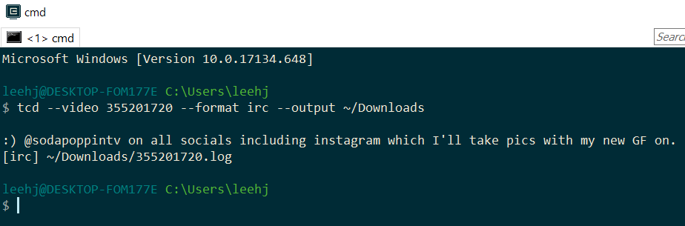
Additional works
How do we get chats from videos?
1.Video id
2.Title
3.Output

Slide 19
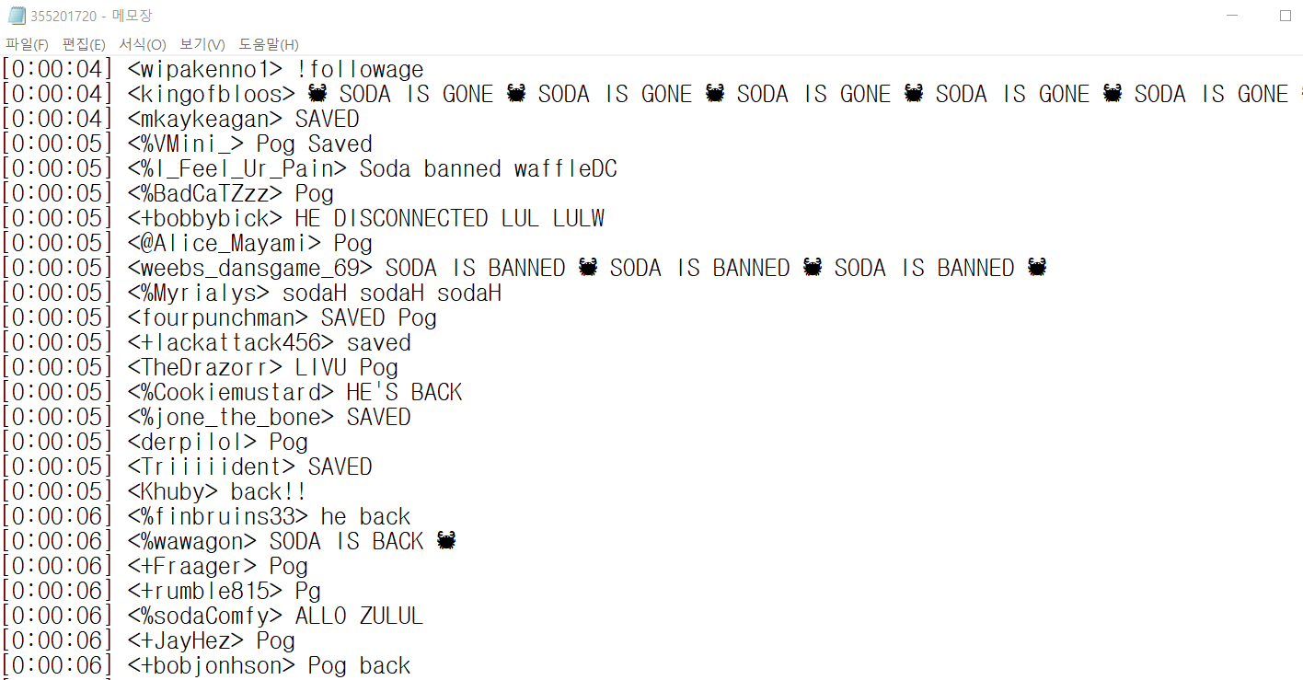
Additional works
How do we get chats from videos?
We will analyze this chats for our highlights.

Slide 20
Development plans
Week | Plan
1st | Idea & Proposal
2nd | Idea & Proposal
3rd | Server construction (Configuration setup : Nginx, domain(bind9), https), Test videos (Twitch/Game/Eng)
4th | Login (SNS), Database construction, Dashboard UI
5th | Video upload & download, Twitch chat API analyze
6th | Frame resizing, Designing highlight algorithm
7th | Demo

Slide 21
Development plans
8th | Highlight video analyze algorithm development and test
9th | Highlight video analyze algorithm development and test
10th | Highlight video analyze algorithm development and test
11st | Toss (payment), Test
12nd | Notification mail, Server test
13rd | Preparing for Final demo
14th | Final demo
15th | Final report

Slide 22
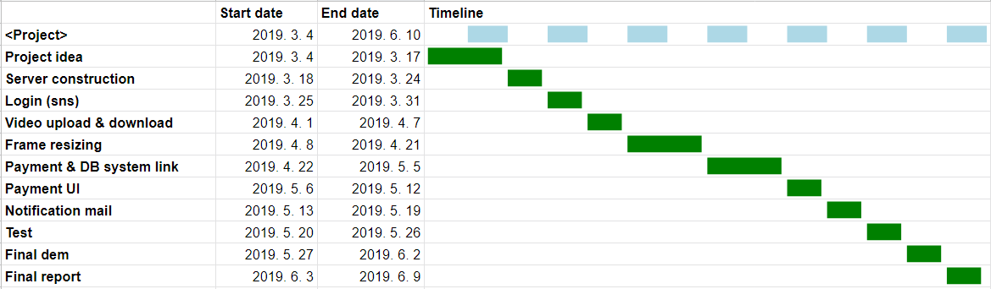
Development plans
Jisu An,

Slide 23
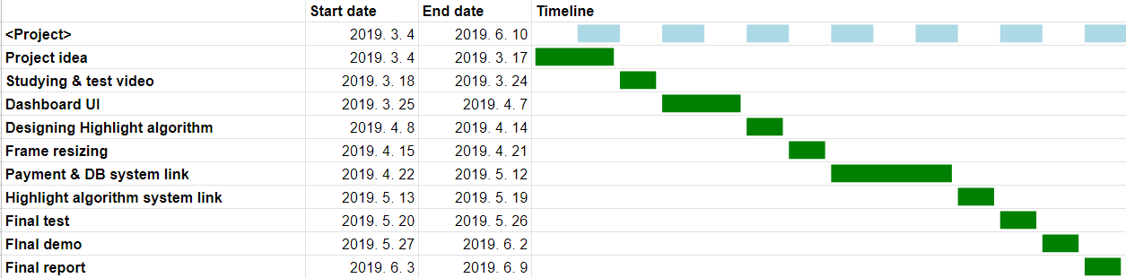
Development plans
Hyunjae Lee,

Slide 24
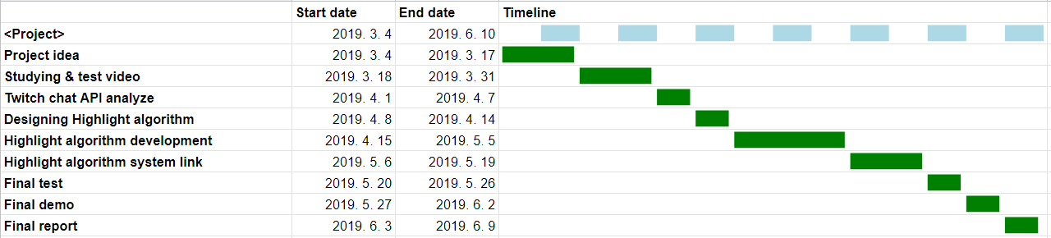
Development plans
Jinwoo Jeon,

Slide 25
Thank you!

